Slide 1
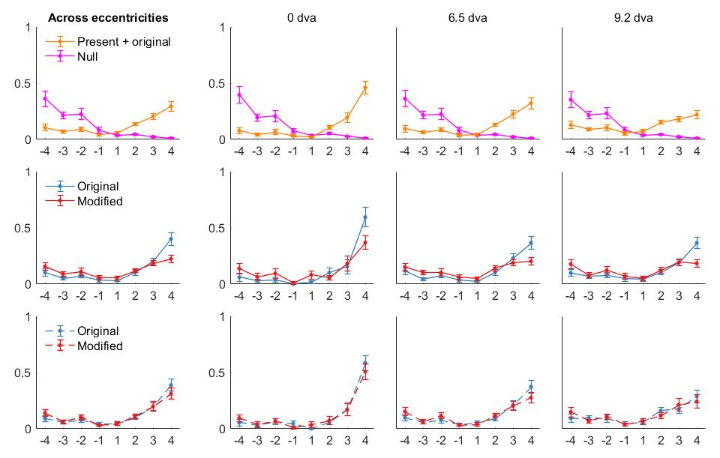
a)
b)
c)
d)
Proportion of responses
e)
f)
g)
h)
**
***
**
i)
j)
k)
l)
Decision × Confidence (D×C)

Slide 2
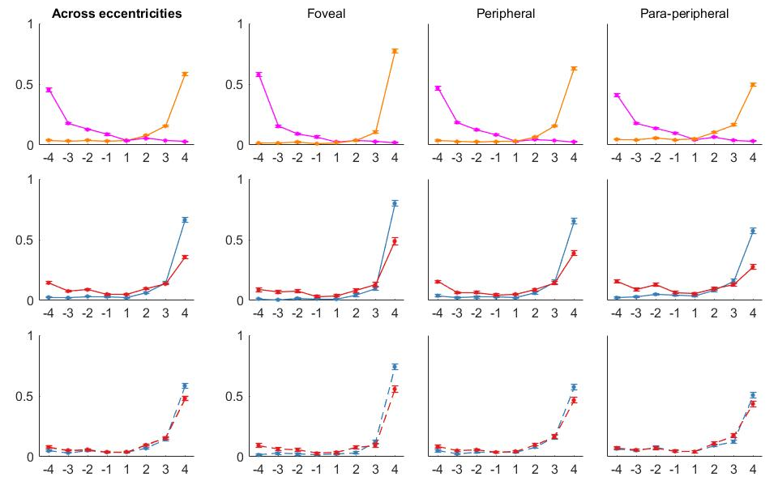
a)
b)
c)
d)
Proportion of responses
e)
f)
g)
h)
***
***
***
***
***
***
**
***
***
***
***
***
**
**
**
***
i)
j)
k)
l)
**
**
***
**
*
**
Decision × Confidence (D×C)

Slide 3
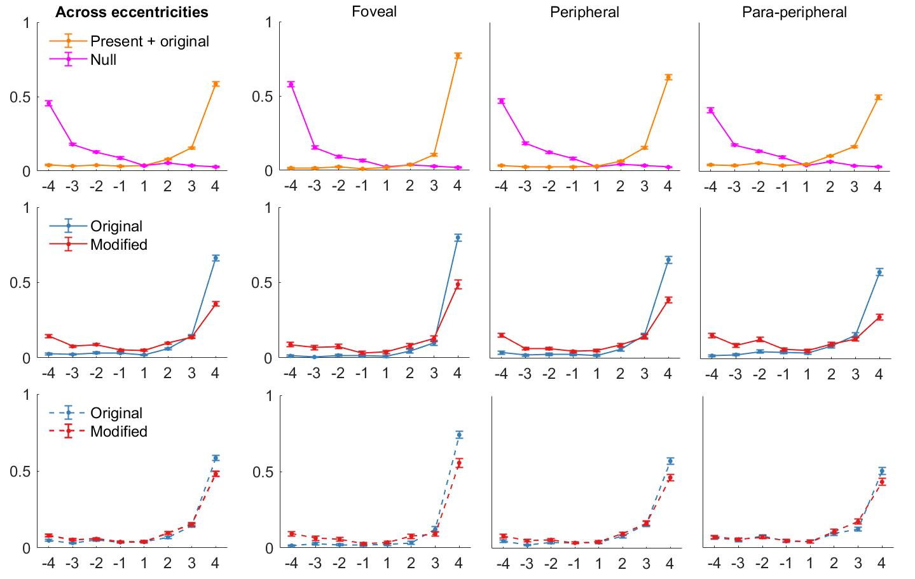
a)
b)
c)
d)
e)
f)
g)
h)
***
Proportion of responses
***
***
***
***
***
**
***
***
***
***
***
***
**
**
**
i)
j)
k)
l)
**
**
***
**
*
**
Decision × Confidence (D×C)

Slide 4
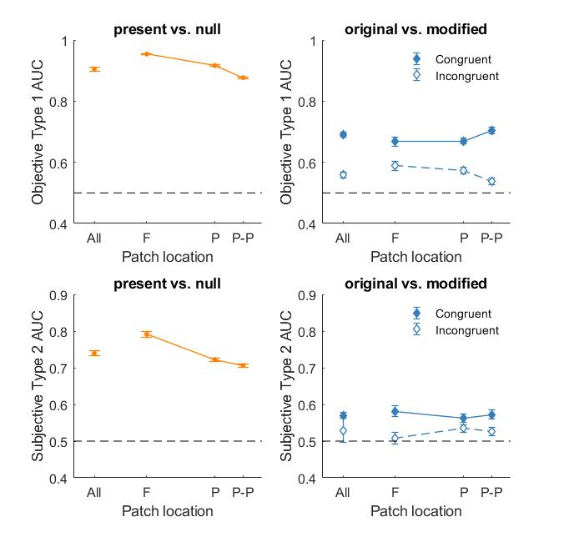
a)
b)
c)
d)

Slide 5
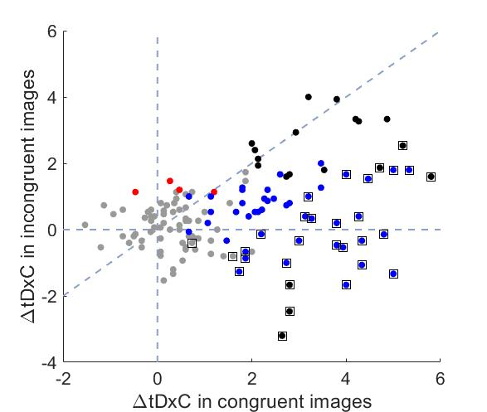
A)
x = 0
x = y
y = 0

Slide 6
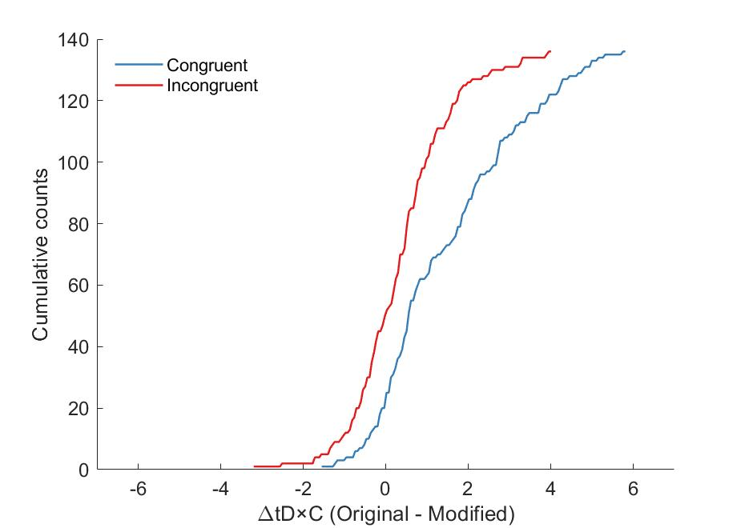
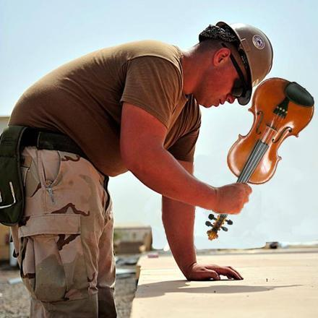
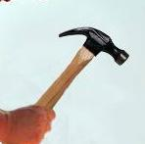

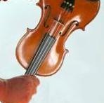
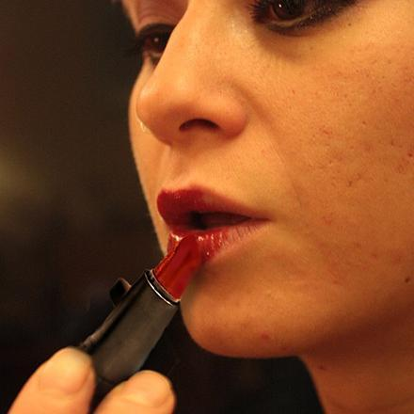
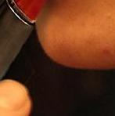
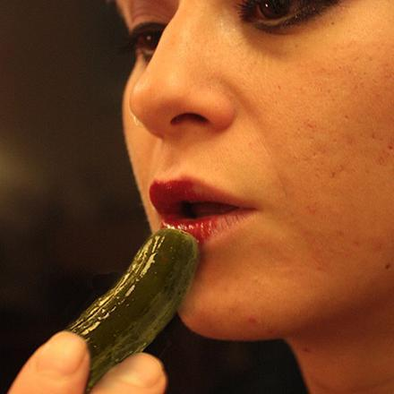
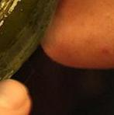
B)
Incongruent
Congruent
Congruent
Incongruent

Slide 7
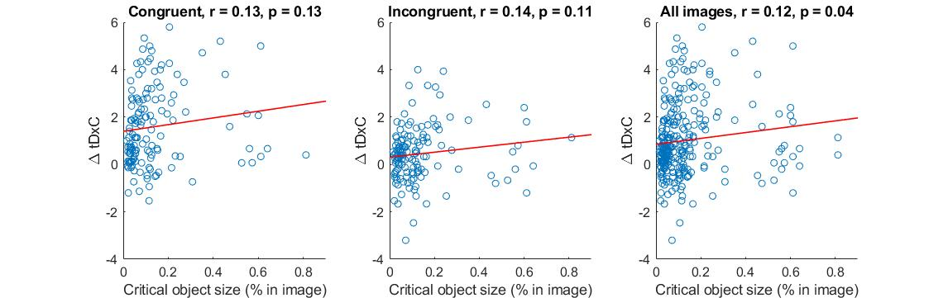
A)
B)
C)

Slide 8
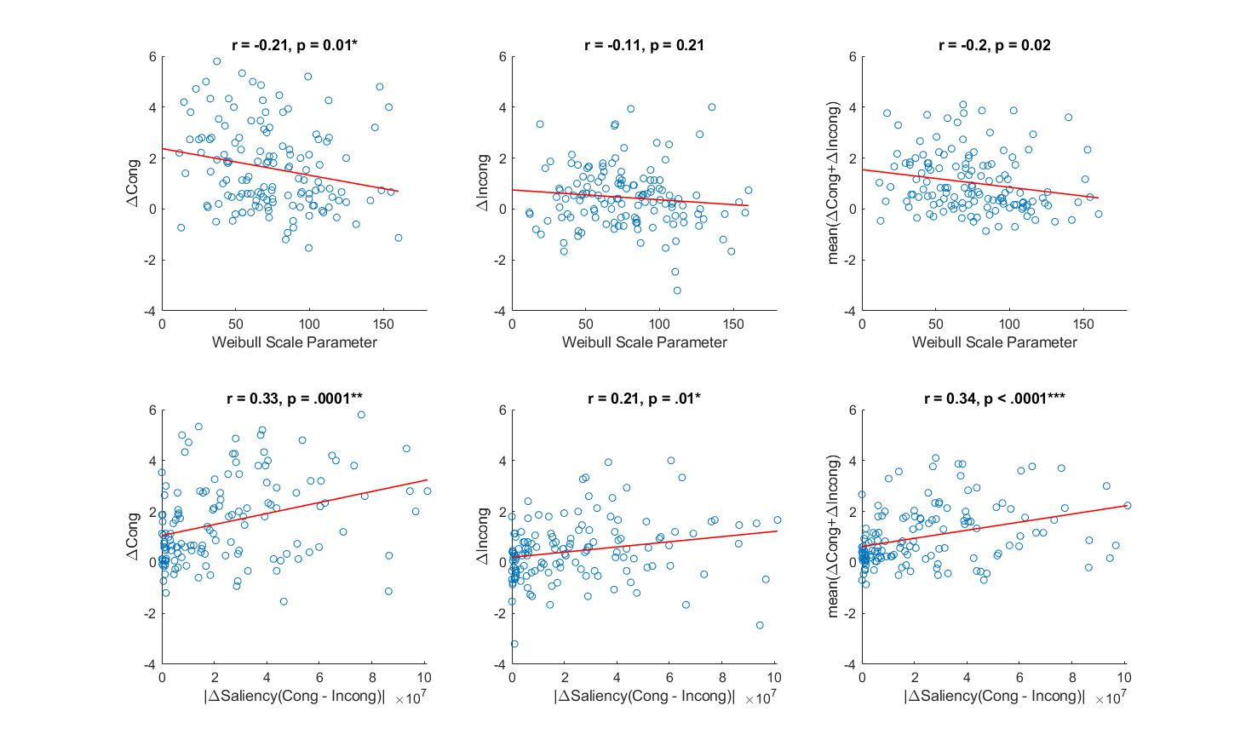
A)
B)
C)
Mean Weibull Scale Parameter
D)
E)
F)
×10⁷
×10⁷
×10⁷

Slide 9
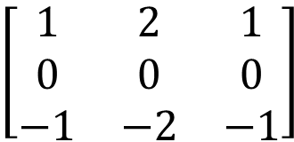
$$\left[\begin{matrix}1 & 2 & 1 \\ 0 & 0 & 0 \\ −1 & −2 & −1\end{matrix}\right]$$
(4)

Slide 10
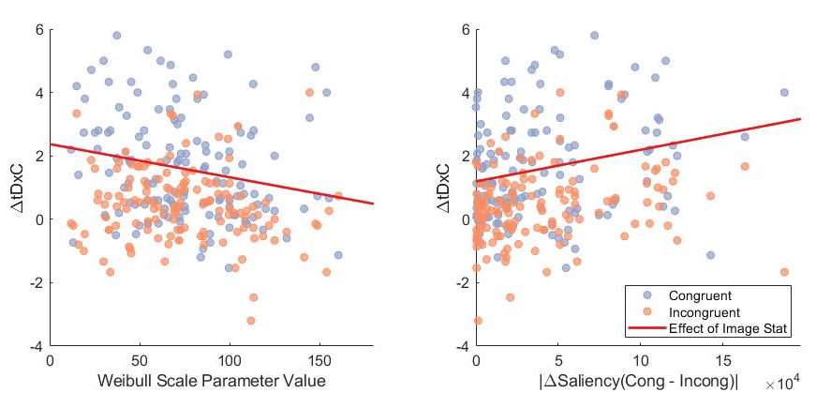
A)
B)

Slide 11
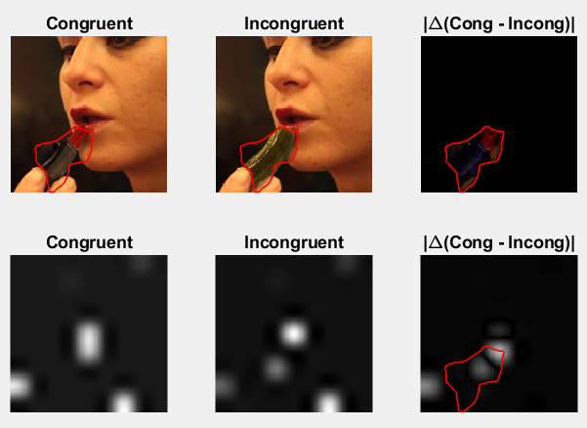
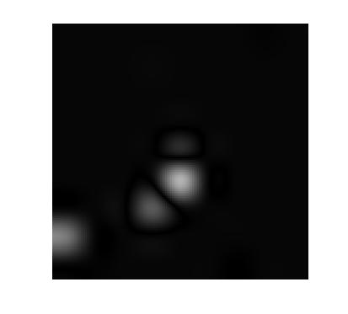
Original image
Saliency map

